Slide 1
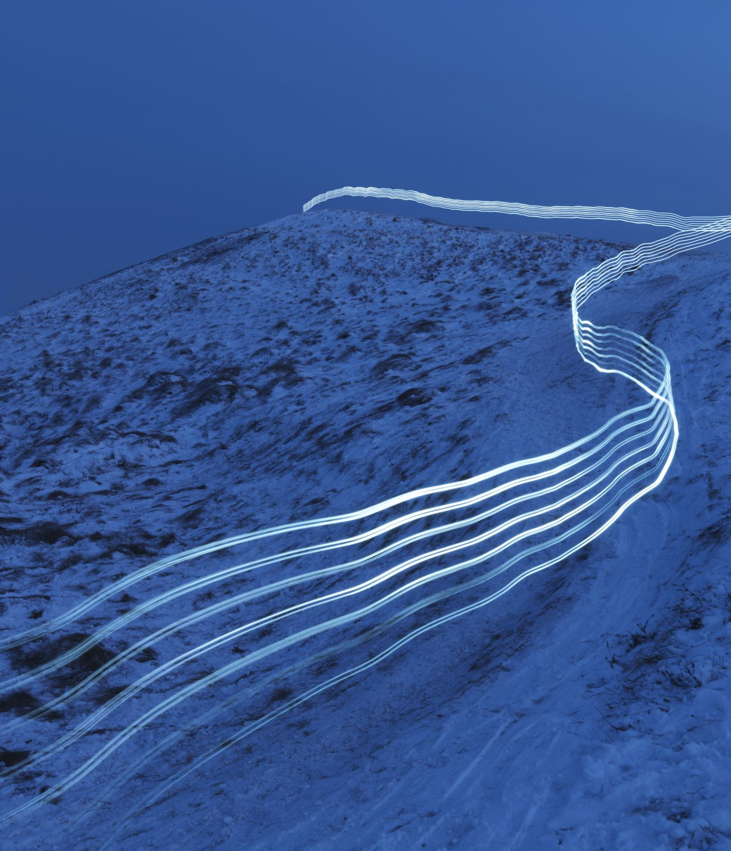
Πώς μπορούν οι πολίτες του 21ου αιώνα να συμμετέχουν συλλογικά στην επιστημονική πρακτική;

Slide 2
Η επεξήγηση
Ας δούμε πρώτα τι σημαίνει επιστημονική πρακτική.
Όταν λέμε επιστημονική πρακτική εννοούμε όλες τις πρακτικές – μεθόδους που αναπτύσσουμε για διάφορα ζητήματα.
Επιστημονικές Πρακτικές έχουμε σε όλες σχεδόν τις Επιστήμες.

Slide 3
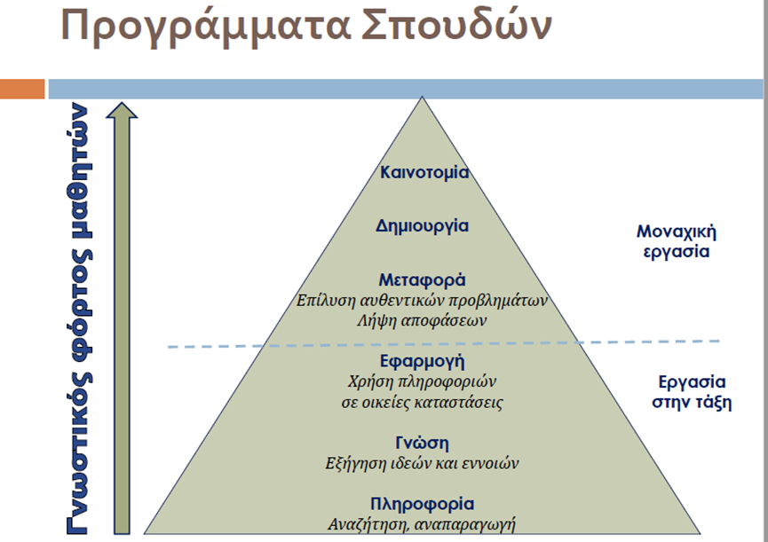
Το πρόγραμμα σπουδών του 20^{ου} Αιώνα

Slide 4
Ένα σημαντικό συμπέρασμα
Ένα πολύ σημαντικό συμπέρασμα που προέκυψε σε ένα συνέδριο ήταν το εξής:
Η εκπαίδευση και η κατάρτιση καλούνται να προετοιμάσουν τους ανθρώπους για ταχύτερες αλλαγές από ότι ποτέ στο παρελθόν, για δουλειές που δεν έχουν δημιουργηθεί ακόμη, με την αξιοποίηση τεχνολογιών, που δεν έχουν εφευρεθεί ακόμα και για την επίλυση προβλημάτων, που δεν μπορούμε ακόμη να διανοηθούμε ότι θα προκύψουν.
Η εκπαίδευση και η καινοτομία αποτελούν καταλύτη για την ευημερία στο μέλλον.

Slide 5
Μια κοινή παραδοχή
Σήμερα είναι κοινή παραδοχή ότι:
τα νέα δεδομένα συνδέονται με την εκπαίδευση κάθε χώρας
η κινητικότητα που παρατηρείται μεταξύ των ανθρώπων όλων των ηλικιών από χώρα σε χώρα, για λόγους εκπαίδευσης ή εργασίας, είναι αναγκαία συνέπεια των σημερινών οικονομικών και κοινωνικών εξελίξεων και
η βελτίωση και η προσαρμογή στα νέα δεδομένα προϋποθέτει αλλαγές στο εκπαιδευτικό σύστημα.
Τα νέα δεδομένα δεν μπορεί παρά να επηρεάζουν την εκπαίδευση, την οικονομία, την κοινωνική δομή και τη λειτουργία όλων των χωρών.
Συνεπώς, οι αλλαγές που πρέπει να γίνουν αφορούν τα εκπαιδευτικά συστήματα όλων των χωρών του πλανήτη.

Slide 6
Το συμπέρασμα
Για να μπορεί ο πολίτης να συμμετέχει στην κοινωνία και να επιτυγχάνει την προσωπική του ολοκλήρωση, εκτός από τις παραδοσιακές δεξιότητες της ανάγνωσης, της γραφής και της αριθμητικής, απαιτούνται και άλλες δεξιότητες
όπως είναι η πληροφορική
οι ξένες γλώσσες
η τεχνολογία
η επιχειρηματικότητα
καθώς και οι κοινωνικές δεξιότητες.

Slide 7
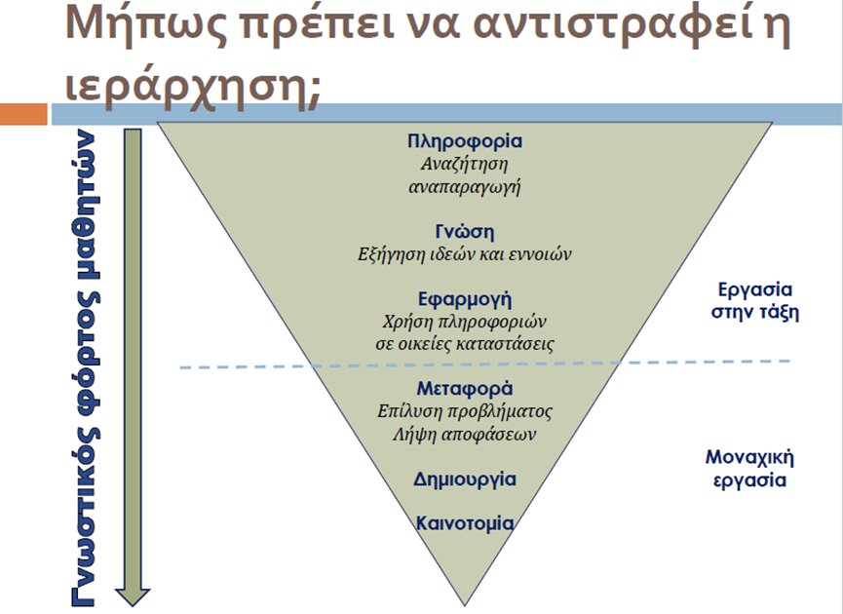
Πως πρέπει να γίνει η εκπαίδευση τον 21^{ο} Αιώνα

Slide 8
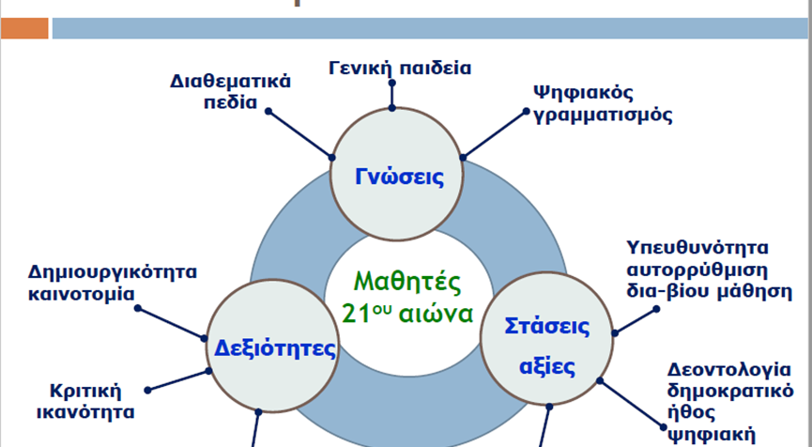

Slide 9
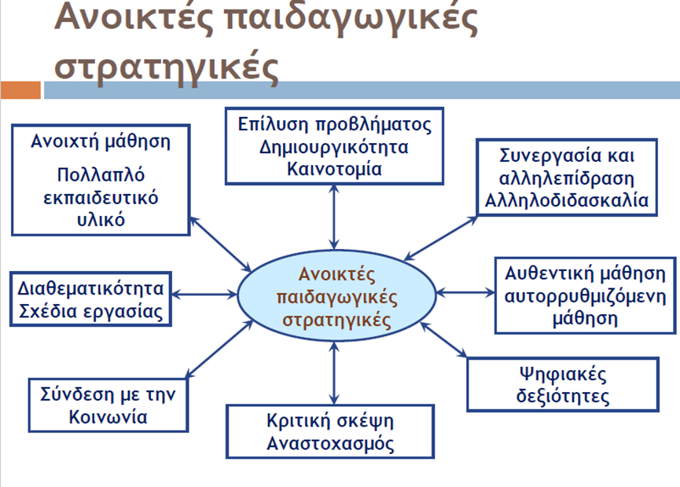
Το μέλλον για έναν πολίτη που συμμετέχει στην Επιστημονική Πρακτική

